Slide 1
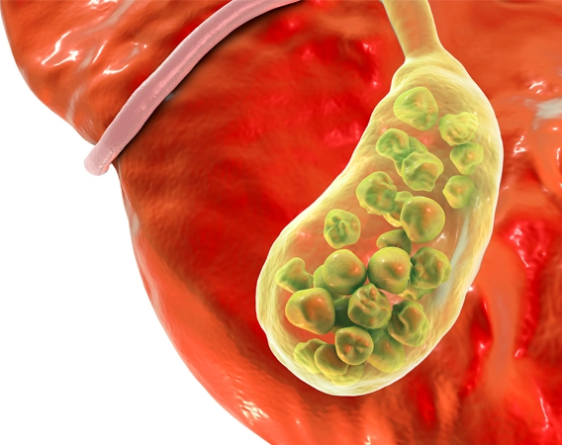
CHUYÊN ĐỀ
SỎI TÚI MẬT
Trình bày:
Nguyễn Thanh Vân – Y17A
Trần Đình Phát – Y17A

Slide 2



GIẢI PHẪU
01
Elaborate on what
you want to discuss.
CƠ CHẾ BỆNH SINH
Elaborate on what
you want to discuss.
02
NỘI DUNG
SỎI TÚI MẬT
03
Elaborate on what
you want to discuss.
VIÊM TÚI MẬT CẤP
Elaborate on what
you want to discuss.
04
CA LÂM SÀNG MINH HOẠ
05
Elaborate on what
you want to discuss.

Slide 3
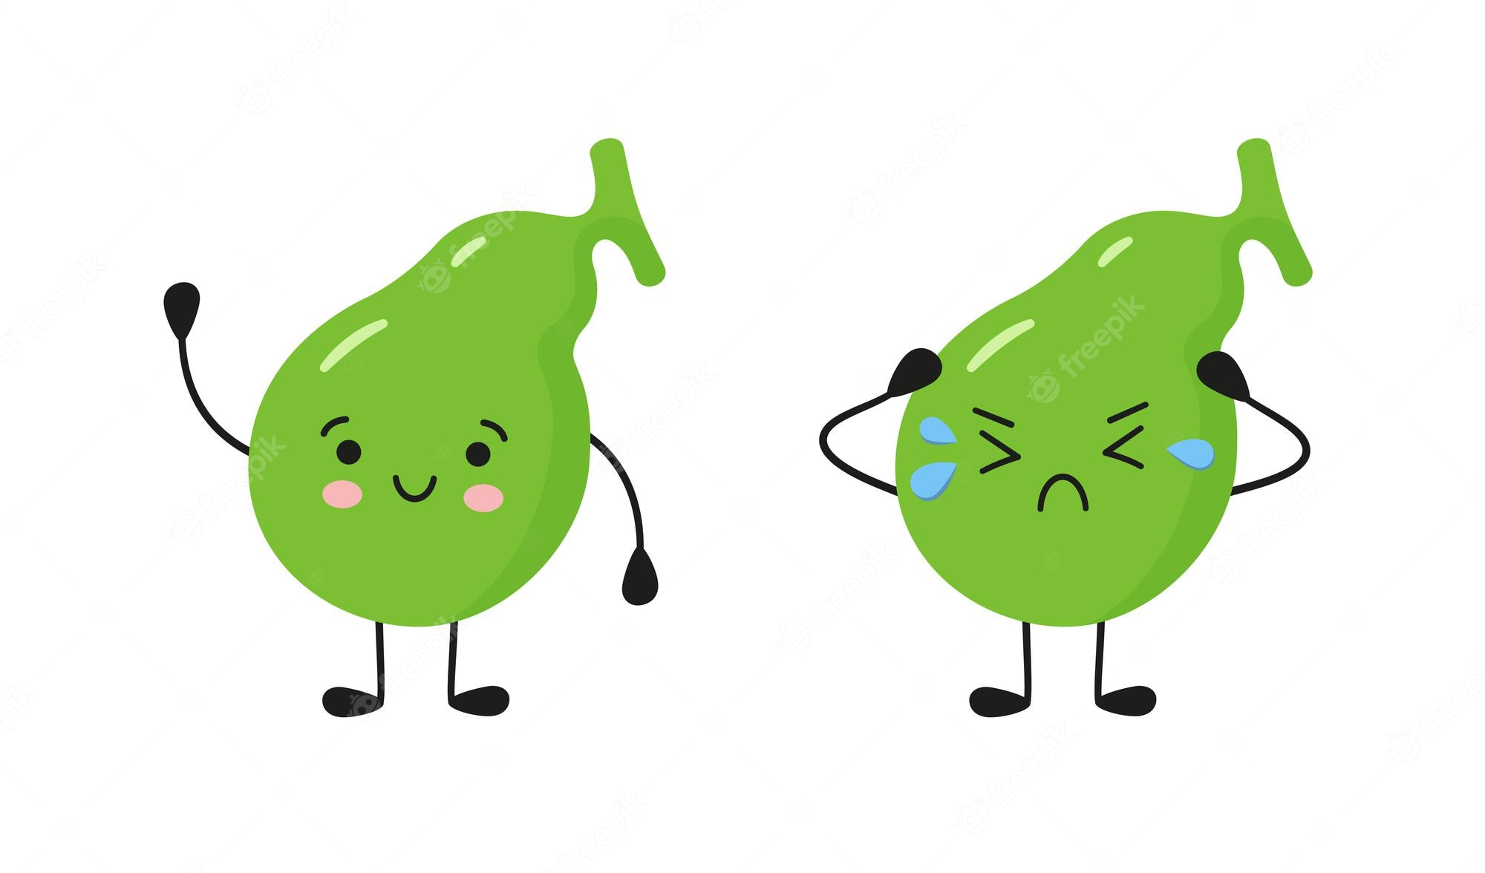

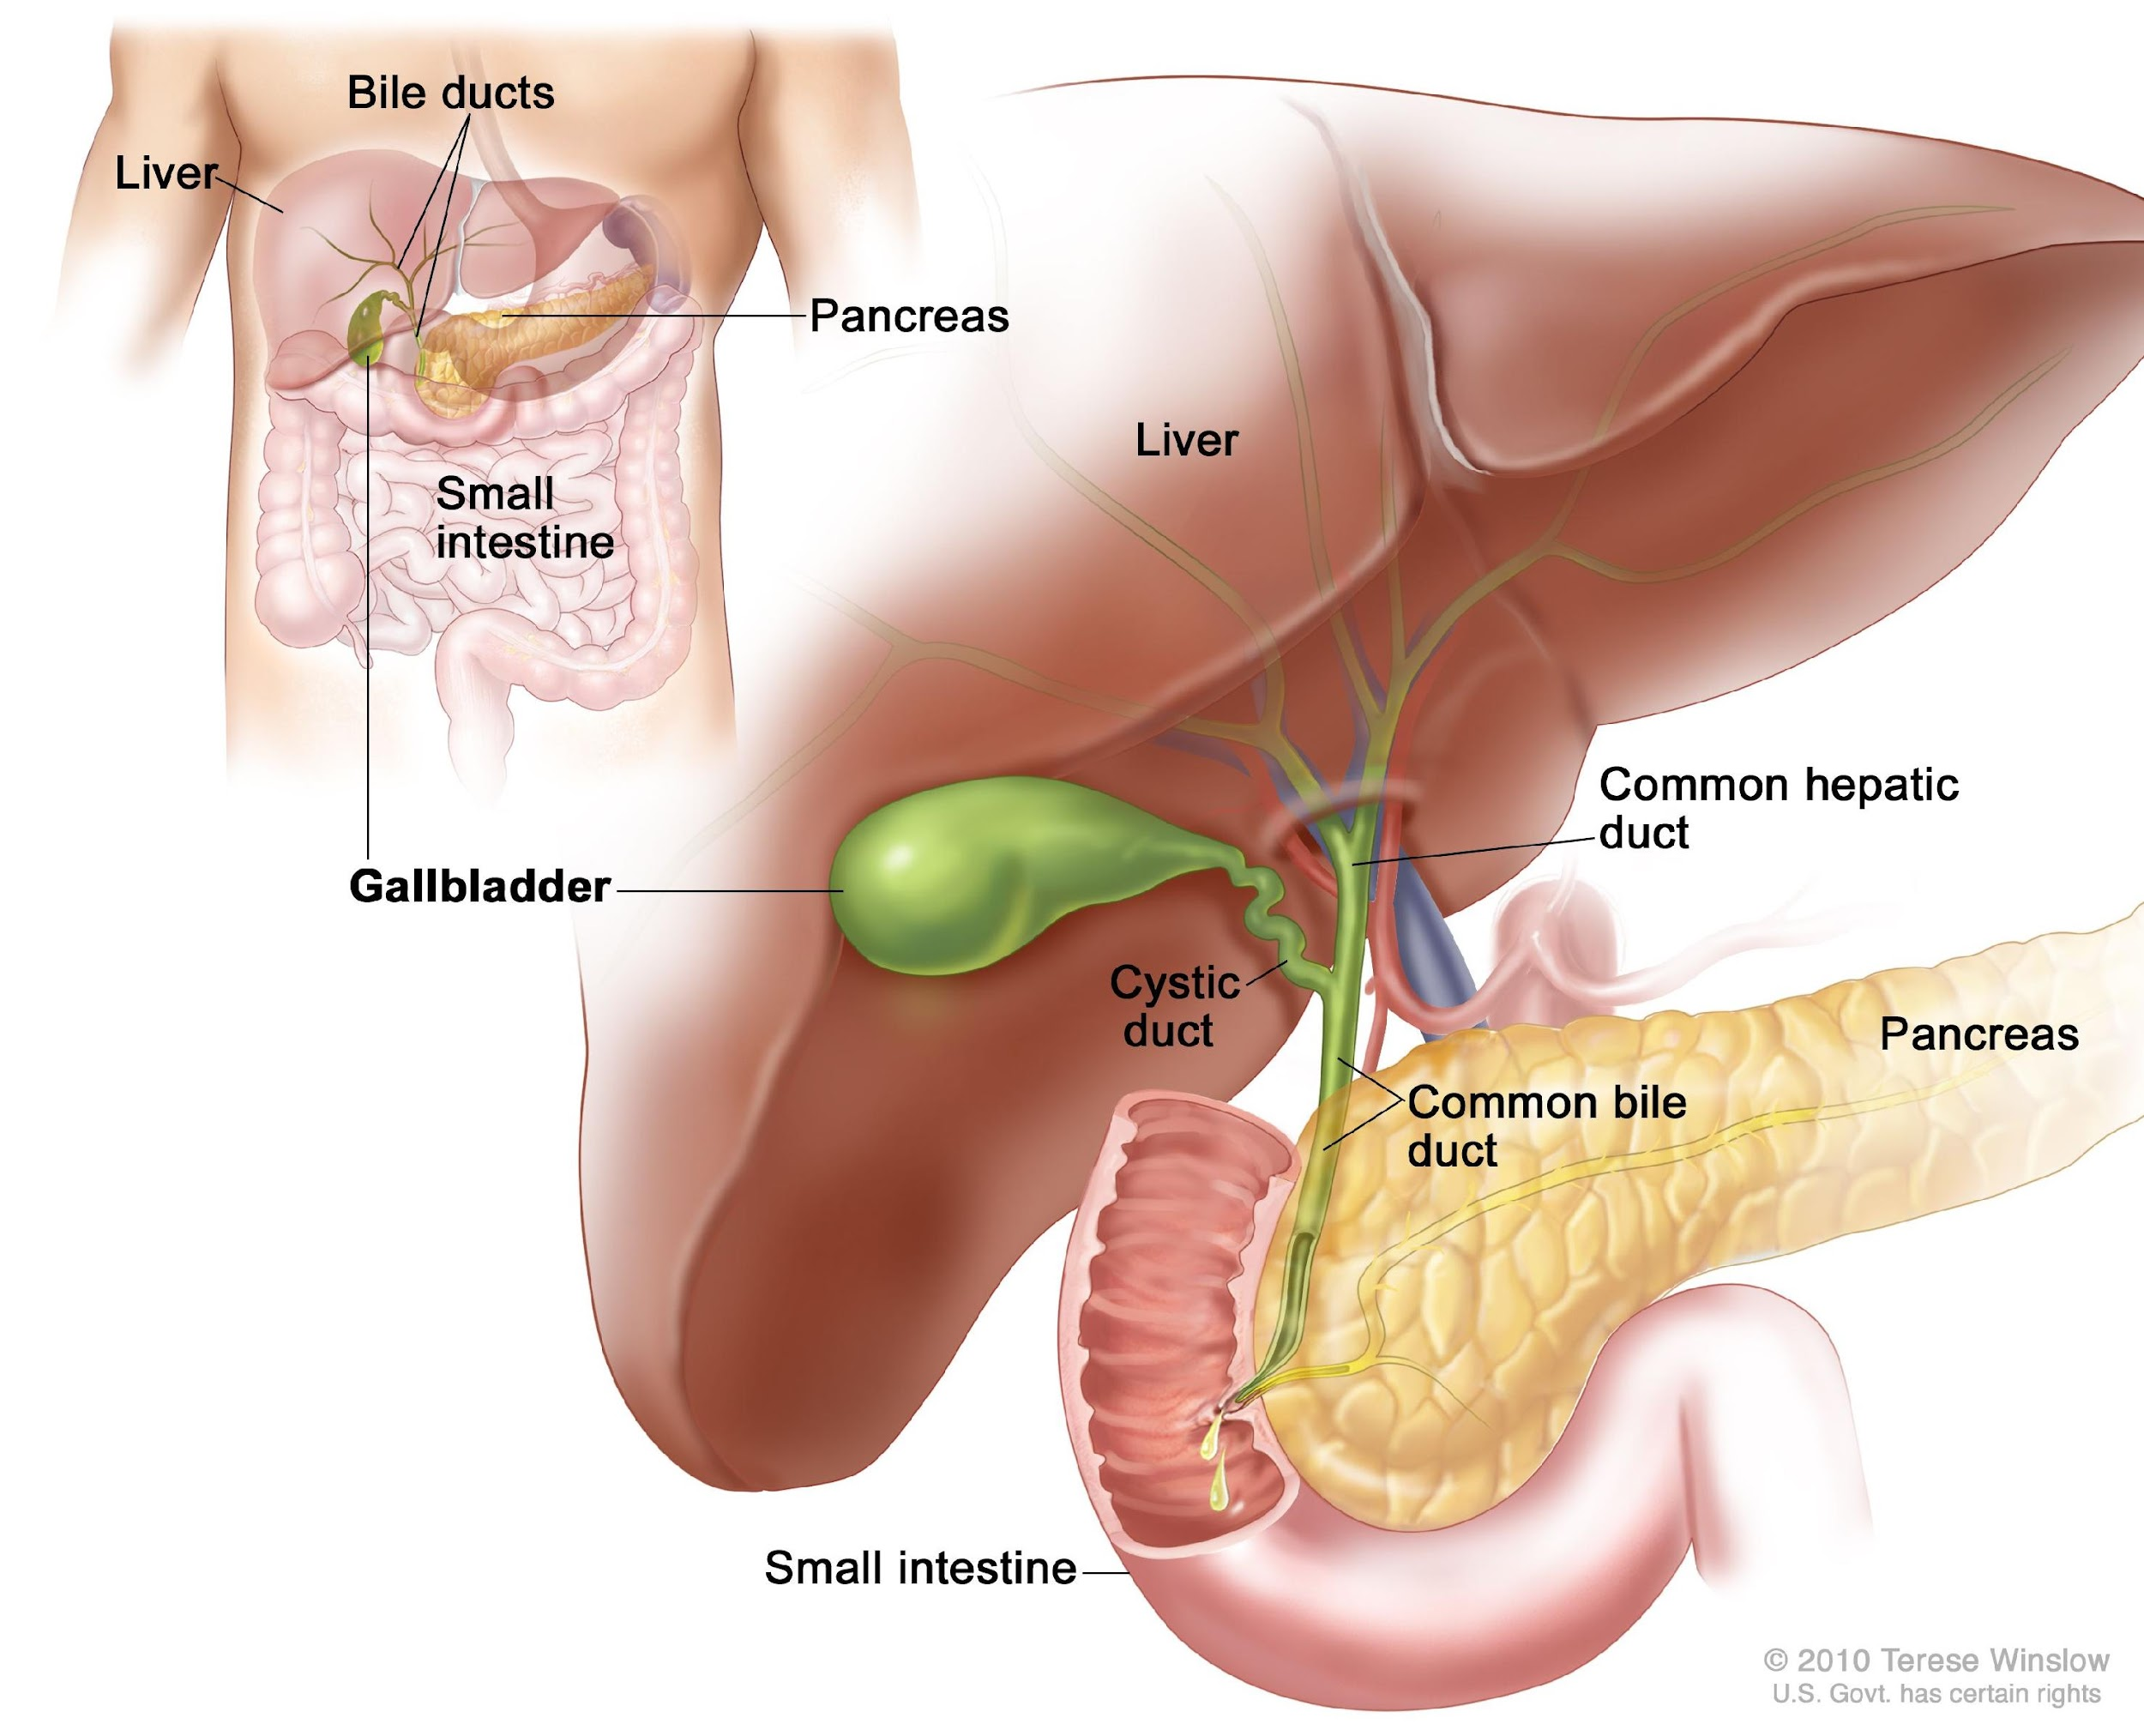
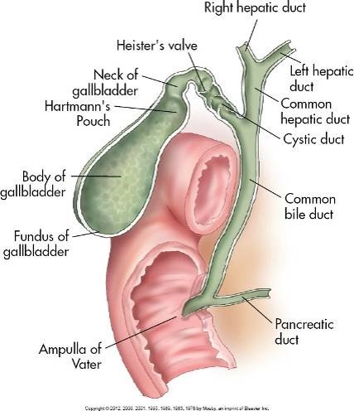

Giải phẫu

Slide 4
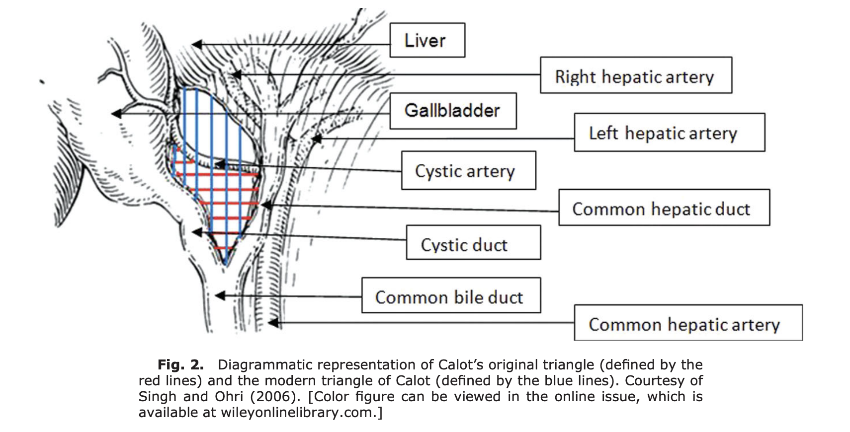
Giải phẫu

Slide 5


Cơ chế bệnh sinh

Slide 6
TỔNG QUAN
BIỂU HIỆN LÂM SÀNG
CẬN LÂM SÀNG
ĐIỀU TRỊ SỎI TÚI MẬT
BIẾN CHỨNG
SỎI TÚI MẬT

Slide 7
Tổng quan
Sỏi mật là một vấn đề sức khoẻ phổ biến
Tỷ lệ chung của sỏi mật ở châu Âu 20%. Châu Á 2 – 15%
Việt Nam: tỷ lệ qua một số điều trị cộng đồng từ 2,14% đến 6,11%
Overview of gallstone disease in adults. Uptodate. 2022

Slide 8
Biểu hiện lâm sàng
Phần lớn không có triệu chứng, phát hiện tình cờ qua siêu âm
Triệu chứng: cơn đau quặn mật
S: hạ sườn phải hoặc thượng vị
O: sau khi ăn hoặc về đêm
C: đau quặn
R: sau lưng, vai phải
A: yếu tố tăng đau: sau ăn
T: kéo dài vài phút – 6 giờ
E: yếu tố giảm đau: không
S: từ nhẹ đến nặng
🡪 70% tái phát cơn đau thứ 2 hoặc có biến chứng
Overview of gallstone disease in adults. Uptodate. 2022
Notes:
Phần lớn những BN có sỏi mật không triệu chứng sẽ vẫn duy trì tiếp tục như thế trong phần đời còn lại, 15-25% trong số những người không có triệu chứng sẽ có triệu chứng sau 15 – 20 năm theo dõi
Bữa ăn nhiều chất béo

Slide 9
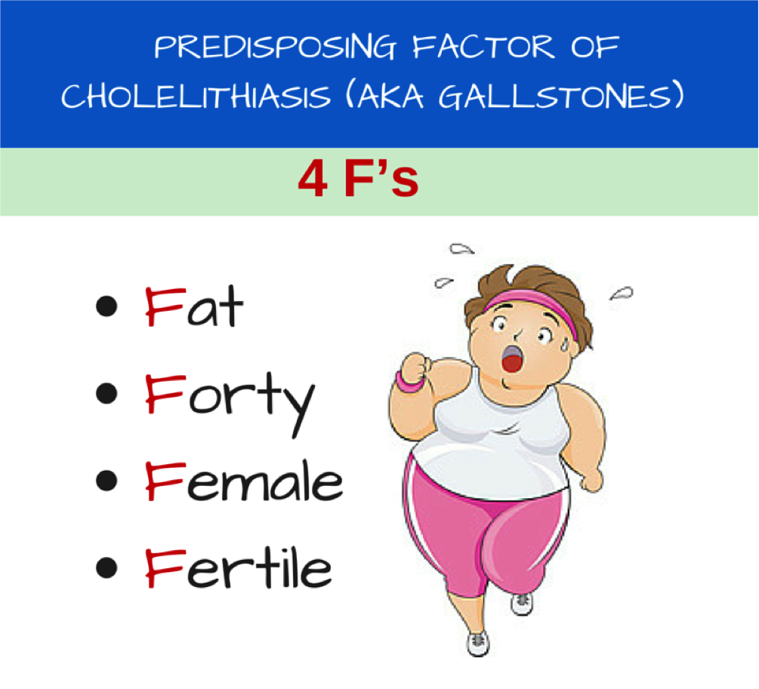
Yếu tố nguy cơ
Tuổi
Giới và chủng tộc
Thai kỳ
Rối loạn lipid máu
Chế độ ăn
Béo phì và sụt cân
Lối sống tĩnh tại
Bệnh mạn tính
Hút thuốc lá
Rượu bia
Pak M, Lindseth G. Risk Factors for Cholelithiasis. Gastroenterol Nurs. 2016 Jul-Aug;39(4):297-309.
Notes:
Tuổi: người trên 40 tuổi có nguy cơ bị sỏi mật cao gấp 10 lần (do sự suy giảm hoạt động của cholesterol 7a-hydroxylase – chất ức chết enzym tổng hợp acid mật)
Giới: Nữ ở mọi lứa tuổi đều có nguy có mắc sỏi mật cao hơn nam vì nồng độ estrogen tự nhiên ở nữ cao hơn
Chủng tộc: thổ dân Bắc Mỹ
Thai kỳ: Mang thai có liên quan đến cả sự thay đổi về chất trong thành phần mật và làm chậm quá trình làm trống túi mật, cả hai đều thúc đẩy hình thành sỏi. Nguy cơ tăng dần theo tần suất và số lân mang thai
Rối loạn lipid máu: một số nghiên cứu cho thấy rằng tăng LDL-C, giảm HDL-C là một YTNC của sỏi mật, tuy nhiên vẫn còn nhiều tranh cãi
Chế độ ăn kiểu dinh dưỡng phương Tây (giàu năng lượng, nhiều CHO, nhiều cholesterol) là một yt mạnh mẽ của sỏi mật cholesterol. Ngược lại, chế độ ăn nhiều chất béo không bão hoà, chất xơ, canxi, cà phê, trái cậy sẽ giảm nguy cơ
BMI >= 25kg/m2
Giảm cân đã được chứng minh làm giảm nguy cơ sỏi mật trừ khi giảm cân quá nhanh (>1,5kg/ tuần) hoặc giảm hơn 25% trọng lượng cơ thể
Bệnh mạn tính: ĐTĐ thường đi cùng với sỏi túi mật, nhiễm HCV, xơ gan, bệnh Crohn cũng là một YTNC

Slide 10
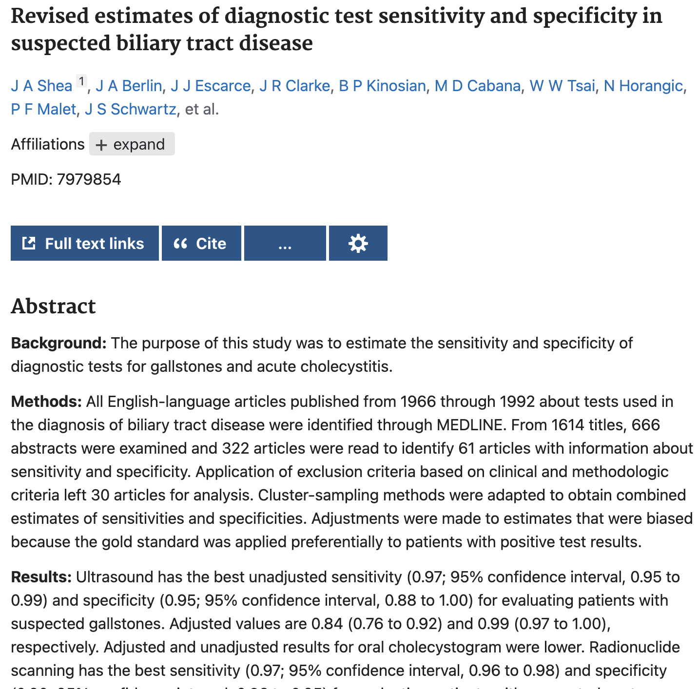
Cận lâm sàng
Siêu âm bụng
Siêu âm là phương tiện đầu tay
Độ nhạy: 84%, độ đặc hiệu: 99% (độ nhạy giảm còn khoảng 50 – 60% khi sỏi < 3 mm 🡪 lặp lại)
Âm giả: lòng túi mật lấy đầy sỏi hoàn toàn
Hình ảnh quan sát:
Cấu trúc phản âm dày
Bóng lưng sau sỏi
Di chuyển cùng với sự thay đổi tư thế của người bệnh
Shea JA, Berlin JA, Escarce JJ, Clarke JR, Kinosian BP, Cabana MD, Tsai WW, Horangic N, Malet PF, Schwartz JS, et al. Revised estimates of diagnostic test sensitivity and specificity in suspected biliary tract disease. Arch Intern Med. 1994 Nov 28​
Notes:
Siêu âm là xét nghiệm nhạy, chi phí thấp, độ ti cậy cao vào có thể lặp lại nhiều lần để khảo sát bệnh lý đường mật
Trong những trường hợp không cấp cứu, việc kiểm tra nên được tiến hành với bệnh nhân đã nhịn ăn ít nhất tám giờ vì sỏi được nhìn thấy rõ nhất khi được bao quanh bởi mật trong túi mật căng
Với những sỏi không cản quang, siêu âm nhạy hơn CT

Slide 11
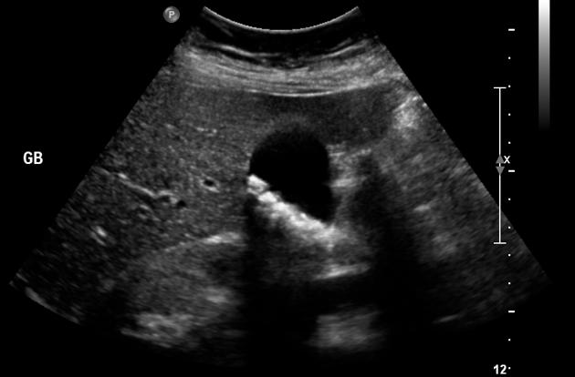
Cận lâm sàng
Siêu âm bụng
Notes:
Hình ảnh sỏi túi mật điển hình: Cấu trúc phản âm dày, bóng lưng sau sỏi

Slide 12
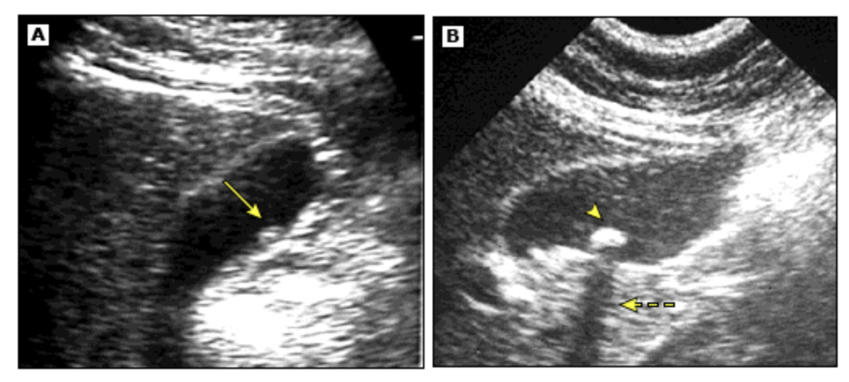
Cận lâm sàng
Siêu âm bụng
Hình ảnh siêu âm của polyp túi mật (mũi tên vàng) so sánh với sỏi túi mật (đầu mũi tên). Hình ảnh bóng lưng của sỏi (mũi tên ngắt quãng) so với không có hình ảnh bóng lưng của polyp
Overview of gallstone disease in adults. Uptodate. 2022
Notes:
Polyp túi mật sẽ có 2 đặc điểm khác với sỏi là: không có hình ảnh bóng lưng, không di động theo tư thế

Slide 13
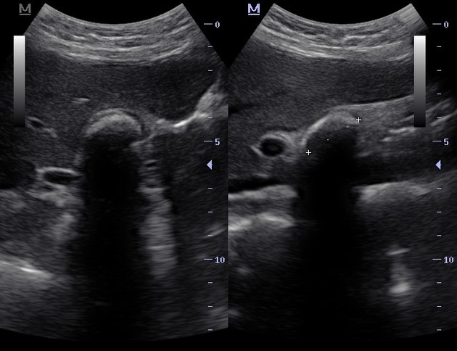
Cận lâm sàng
Siêu âm bụng
Wall Echo Sign (WES)
Notes:
Dấu hiệu WES:
Một đường cong tăng âm đại diện cho thành túi mật
Phần giảm âm mỏng đại diện cho một lượng nhỏ bùn mật
Một đường cong tăng âm đại diện cho sỏi mật
Bóng lưng nổi bật
🡪 gợi ý sỏi mật lớn hay nhiều sỏi nhỏ lấp đầy lòng túi mật

Slide 14
Cận lâm sàng
Siêu âm qua ngả nội soi (EUS)
EUS nhạy hơn siêu âm bụng trong phát hiện sỏi mật (đặc biệt ở bệnh nhân béo phì hoặc có yếu tố giải phẫu cản trở sự quan sát)
Độ nhạy: 96%, độ đặc hiệu: 86%
Có thể phát hiện những viên sỏi nhỏ bị bỏ sót trên siêu âm bụng (1-9mm)
Dahan P, er al. Prospective evaluation of endoscopic ultrasonography and microscopic examination of duodenal bile in the diagnosis of cholecystolithiasis in 45 patients with normal conventional ultrasonography. Gut. 1996 Feb;38(2):277-81.
Liu CL., et al. EUS for detection of occult cholelithiasis in patients with idiopathic pancreatitis. Gastrointest Endosc. 2000 Jan;51(1):28-32.
Notes:
Trong EUS, một đầu dò siêu âm trên đầu ống nội soi được đặt tiếp xúc với hang vị dạ dày, gần với túi mật. Điều này cho phép quan sát túi mật mà không bị can thiệp bởi khí trong ruột, mô dưới da hoặc gan.
Có thể phát hiện những viên sỏi nhỏ bị bỏ sót trên siêu âm bụng (một nghiên cứu cho thấy có thể phát hiện sỏi kích thước 1 đến 9 mm)

Slide 15
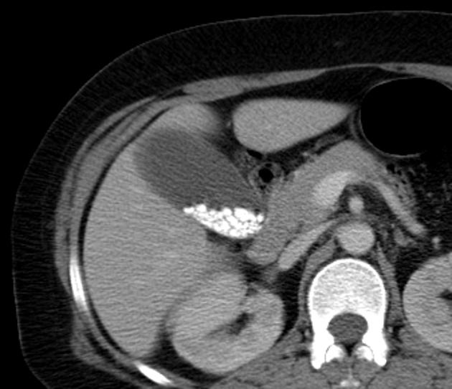
Cận lâm sàng
CT Scan bụng
CT Scan có độ nhạy thấp hơn siêu âm trong chẩn đoán sỏi túi mật (độ nhạy: 55 – 80%)
CT có thể dễ dàng phát hiện sỏi calci hoá và sỏi cholesterol (pure cholesterol gallstones)
Barakos JA, Ralls PW, Lapin SA, Johnson MB, Radin DR, Colletti PM, Boswell WD Jr, Halls JM. Cholelithiasis: evaluation with CT. Radiology. 1987 Feb​
Notes:
CT Scan có độ nhạy thấp hơn siêu âm trong chẩn đoán sỏi túi mật (độ nhạy: 55 – 80%)
CT có thể dễ dàng phát hiện sỏi calci hoá và sỏi cholesterol (pure cholesterol gallstones)
Tuy nhiên, một số sỏi mật bao gồm một hỗn hợp canxi, sắc tố mật và cholesterol nên có mật độ khá giống mật 🡪 khó phát hiện trên CT SCan

Slide 16
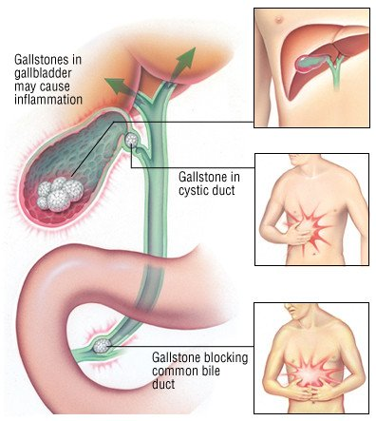
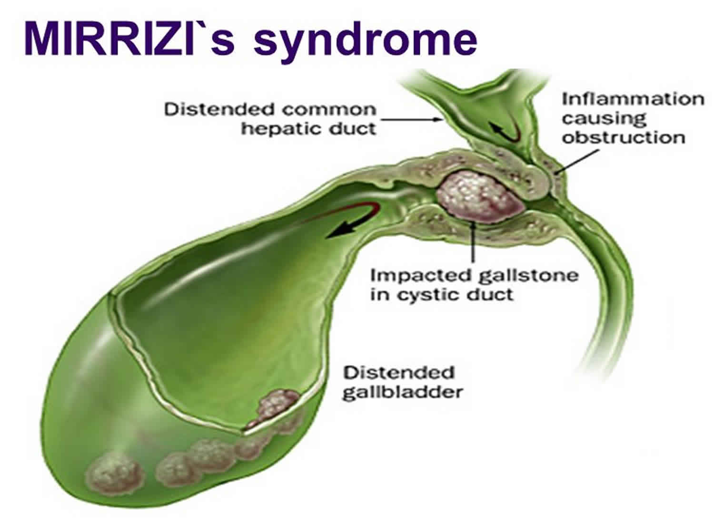
Biến chứng của sỏi túi mật
Viêm túi mật cấp
Viêm tuỵ cấp do sỏi túi mật di trú
Viêm túi mật mạn
Ung thư túi mật
Sỏi ống mật chủ
Hội chứng Mirizzi
Tắc ruột do sỏi mật
Phan Minh Trí, Đỗ Đình Công. Bệnh học Ngoại khoa Tiêu hoá. 2021.
Notes:
Hội chứng Mirizzi: do sỏi to kẹt ở ống hoặc phễu túi mật chèn ép vào đường mật lân cận kết quả là gây ra tắc ống gan chung. Chẩn đoán xác định hội chứng Mirizzi bằng MRI đường mật
Tắc ruột do sỏi mật: đây là biến chứng hiếm gặp. Cơ chế gây tắc ruột là viên sỏi sau khi thoát qua lỗ rò giữa túi mật và ống tiêu hoá di chuyển đến ruột non và gây tắc tại đây

Slide 17
Điều trị
Điều trị nội khoa: Tán sỏi bằng liệu pháp muối mật:
Hiệu quả với sỏi d < 5mm, 1 viên duy nhất, không ngấm canxi
2 loại​:
Axit chenodeoxycholic (CDCA) trích từ mật ngỗng​
Axit ursodeoxycholic (UDCA) trích từ mật gấu​
Thường không thành công và hiếm khi được áp dụng (tỷ lệ tái phát và thất bại 50%)
Phan Minh Trí, Đỗ Đình Công. Bệnh học Ngoại khoa Tiêu hoá. 2021.
Overview of nonsurgical management of gallbladder stones. Uptodate. 2023.
Notes:
Tốc độ hòa tan sỏi mật ở những bệnh nhân dùng ursodiol với liều tiêu chuẩn là khoảng 1 mm mỗi tháng
thực hiện siêu âm bụng 6 đến 12 tháng một lần để đánh giá đáp ứng với điều trị hòa tan đường uống
Tuy nhiên, điều quan trọng cần lưu ý là vì hầu hết các viên sỏi tan từ trong ra ngoài nên chúng dường như không giảm kích thước trong các lần kiểm tra theo dõi hàng năm trước khi chúng biến mất khi lớp vỏ bên ngoài tan rã

Slide 18
Điều trị
2. Dẫn lưu túi mật
Chỉ định: BN không chịu được cuộc phẫu thuật do lớn tuổi, bệnh nền nặng, suy đa tạng, nguy cơ cao của PT
Các phương pháp:
Mổ mở thông túi mật ra da
Dẫn lưu túi mật xuyên gan qua da (PTGBD)
Chọc hút túi mật xuyên gan qua da (PTGBA)
Dẫn lưu túi mật bằng đặt thống mũi, túi mật qua nội soi (ENGBD) và đặt stent ống túi mật qua nội soi (EGBS)
Dẫn lưu túi mật dưới hướng dẫn siêu âm qua nội soi
Notes:
Tốc độ hòa tan sỏi mật ở những bệnh nhân dùng ursodiol với liều tiêu chuẩn là khoảng 1 mm mỗi tháng
thực hiện siêu âm bụng 6 đến 12 tháng một lần để đánh giá đáp ứng với điều trị hòa tan đường uống
Tuy nhiên, điều quan trọng cần lưu ý là vì hầu hết các viên sỏi tan từ trong ra ngoài nên chúng dường như không giảm kích thước trong các lần kiểm tra theo dõi hàng năm trước khi chúng biến mất khi lớp vỏ bên ngoài tan rã

Slide 19
Điều trị
2. Điều trị phẫu thuật
Phẫu thuật nội soi cắt túi mật: tiêu chuẩn vàng
Hầu hết các ca cắt túi mật nội soi được chỉ định ở bệnh nhân có cơn đau quặn mật
Biến chứng của cắt túi mật: chảy máu, hình thành áp xe, rò rỉ mật, tổn thương đường mật, tổn thương ruột
CCĐ tuyệt đối | CCĐ tương đối
Không có khả năng dung nạp với gây mê toàn thân | COPD
Bệnh gan giai đoạn cuối với TALTMC và RLĐM | Suy tim sung huyết
b) Cắt túi mật mổ mở
Phan Minh Trí, Đỗ Đình Công. Bệnh học Ngoại khoa Tiêu hoá. 2021.
Approach to the management of gallstones. Uptodate. 2022.
Notes:
Phẫu thuật nội soi cắt túi mật đã được xem là “tiêu chuẩn vàng” trong điều trị ngoại khoa soi túi mật. Các biến chứng chính của cắt túi mật bao gồm chảy máu, hình thành áp xe, rò rỉ mật, tổn thương đường mật và tổn thương ruột. Khoảng 5 đến 12 phần trăm bệnh nhân bị tiêu chảy, chủ yếu là do phản ứng với một lượng lớn chất béo ăn vào trong chế độ ăn uống, mặc dù trong nhiều trường hợp, bệnh tiêu chảy sẽ cải thiện hoặc khỏi sau vài tuần đến vài tháng. Cắt bỏ túi mật cũng có liên quan đến việc tăng nguy cơ ung thư ruột kết bên phải, ung thư thực quản và ung thư ruột non. Điều này có thể liên quan đến tác động của việc tăng nồng độ axit deoxycholic axit mật trong lòng ruột do mất túi mật, nơi thường hoạt động như một bể chứa axit mật đậm đặc.
Phẫu thuật nội soi cắt túi mật đã trở thành phẫu thuật tiêu chuẩn trong điều trị hầu hết các bệnh lý túi mật nên PT cắt túi mật mổ mở đã giảm mạnh

Slide 20
Điều trị
2. Điều trị phẫu thuật
Đối tượng nên cắt túi mật dự phòng khi có sỏi túi mật dù không triệu chứng:
Thiếu máu tán huyết (VD: thiếu máu hồng cầu nhỏ nhược sắc)
Vách túi mật bị vôi hoá (Túi mật sứ)
Sỏi túi mật lớn (> 2,5 cm)
Kênh chung mật tuỵ dài
Trước phẫu thuật ghép tạng
Phan Minh Trí, Đỗ Đình Công. Bệnh học Ngoại khoa Tiêu hoá. 2021.
Approach to the management of gallstones. Uptodate. 2022.
Notes:
Những BN bị thiếu máu tán huyết như thiếu máu hồng cầu nhỏ nhược sắc có nguy cơ hình thành sỏi sắc tố cao
Những người có vách túi mật bị vôi hoá và sỏi túi mật lớn, kênh chung mật tuỵ dài có nguy cơ cao ung thư túi mật nên xem xét cắt túi mật
Nhiễm khuẩn nặng do viêm túi mật cấp có thể ảnh hưởng tính mạng BN dùng UCMD nên cắt trc PT ghép tạng

Slide 21
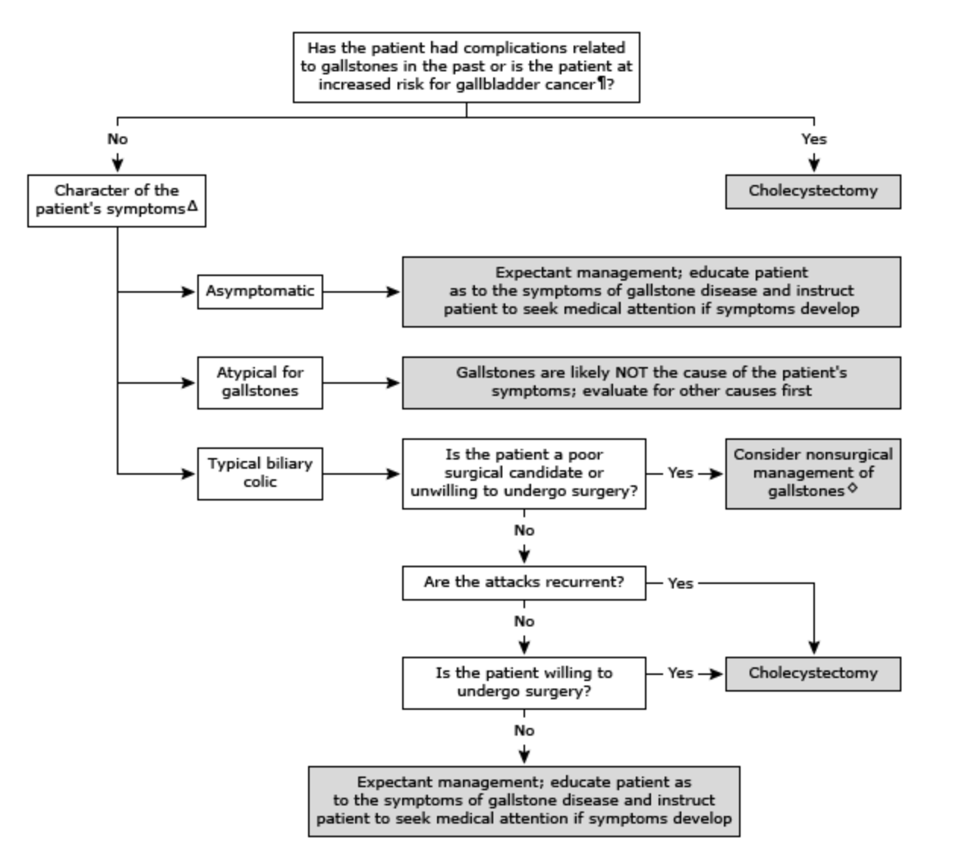
Điều trị
Điều trị cơn đau quặn mật cấp tính
NSAIDs (Ketorolac, Ibuprofen, …)
Opioids (morphine, hydromorphone, meperidine)
Approach to the management of gallstones. Uptodate. 2022.
Notes:
Đọc theo lưu đồ
Dùng opioids cho những BN có CCĐ sử dụng NSAIDs hoặc không giảm đau hiệu quả với NSAIDs

Slide 22
BIỂU HIỆN LÂM SÀNG
CẬN LÂM SÀNG
TIÊU CHUẪN CHẨN ĐOÁN
PHÂN ĐỘ
ĐIỀU TRỊ
VIÊM TÚI MẬT CẤP

Slide 23
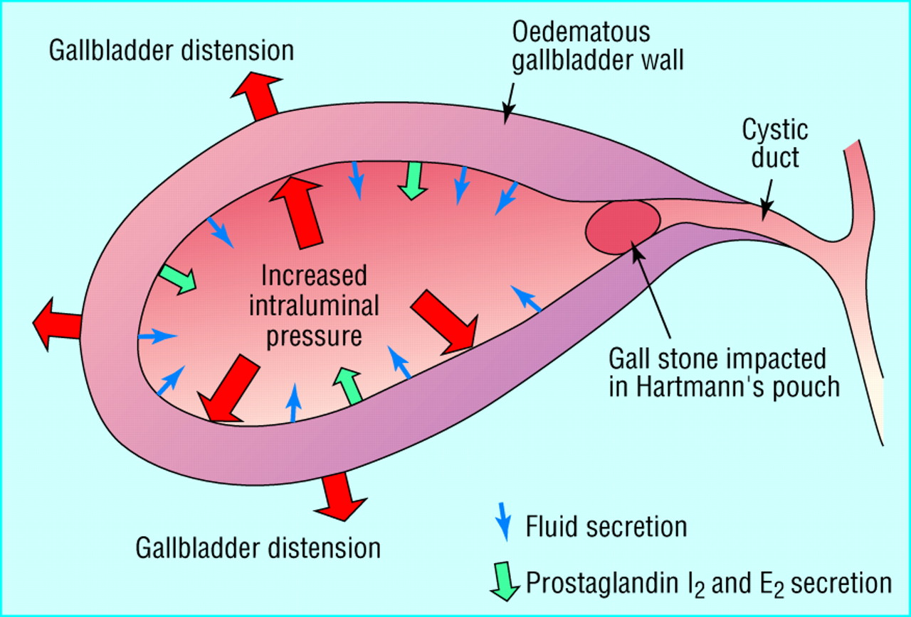

Biểu hiện lâm sàng
Đau ¼ trên phải, liên tục, lan lên vai phải, sau lưng
Buồn nôn, nôn ói
Sốt
Murphy’s sign
Tiền sử: cơn đau quặn mật trước đó

Slide 24
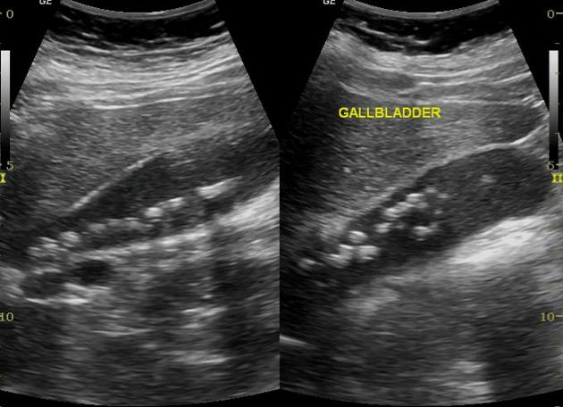
Cận lâm sàng
Siêu âm bụng
- Độ nhạy: 81%, độ đặc hiệu: 83%
- Hình ảnh đặc trưng viêm túi mật cấp
Túi mật căng to (> 40 mm theo
chiều ngang)
Dịch quanh túi mật
Dày thành túi mật > 3mm
Dấu hiệu Murphy trên siêu âm (+)
Kiewiet JJS, Leeuwenburgh MMN, Bipat S, et al (2012). A Systematic Review and Meta-Analysis of Diagnostic Performance of Imaging in Acute Cholecystitis. Radiology;264: 708-720

Slide 25
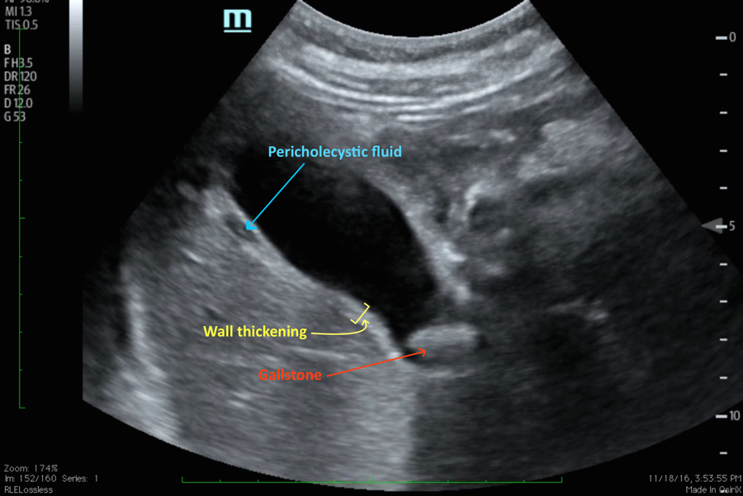
Cận lâm sàng
Siêu âm bụng

Slide 26
Cận lâm sàng
CT Scan bụng có cản quang
Ưu điểm:
Độ nhạy 94%, độ đặc hiệu là 59%
Chẩn đoán tốt biến chứng của viêm túi mật cấp: hoại thư túi mật, thủng túi mật, áp xe quanh túi mật, …
Nhược điểm: kém hơn siêu âm trong phát hiện sỏi 🡪 không là phương tiện đầu tay cho viêm túi mật cấp
Hình ảnh:
Túi mật căng
Dày thành túi mật
Tăng đậm độ niêm mạc túi mật
Thâm nhiễm mỡ hay có dịch quanh túi mật
Shea JA, Berlin JA, et al. Revised estimates of diagnostic test sensitivity and specificity in suspected biliary tract disease. Arch Intern Med. 1994 Nov 28
Jonathan S. Shakespear, 2010, CT Findings of Acute Cholecystitis and Its Complications
​

Slide 27
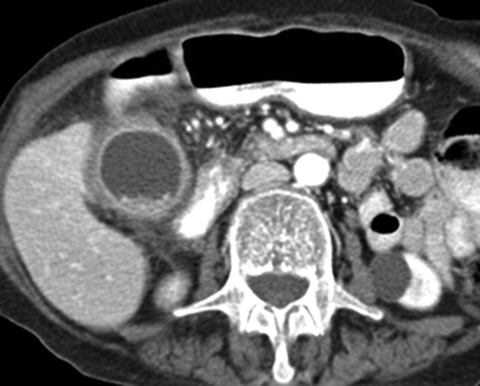
Cận lâm sàng
CT Scan bụng có cản quang
Hình ảnh điển hình của viêm túi mật cấp tính với sỏi mật, dày thành túi mật, tăng đâm độ niêm mạc, và thâm nhiễm mỡ quánh túi mật
Jonathan S. Shakespear, 2010, CT Findings of Acute Cholecystitis and Its Complications
​

Slide 28
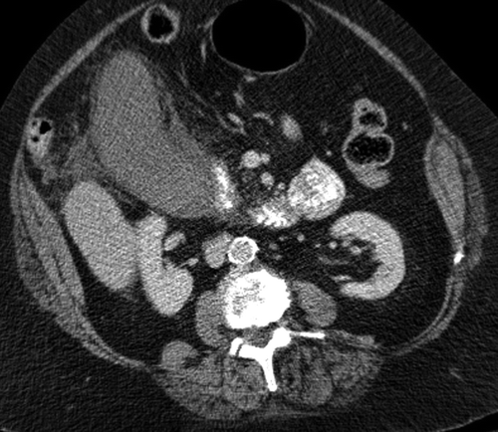
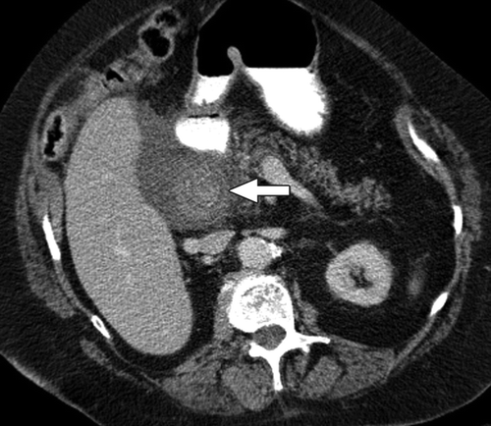
Cận lâm sàng
CT Scan bụng có cản quang
Thành túi mật dày lên, túi mật căng (trục dọc 12,5 cm) và thâm nhiễm mỡ quanh túi mật. Sỏi mật bị kẹt ở cổ túi mật (mũi tên)
Jonathan S. Shakespear, 2010, CT Findings of Acute Cholecystitis and Its Complications
​

Slide 29
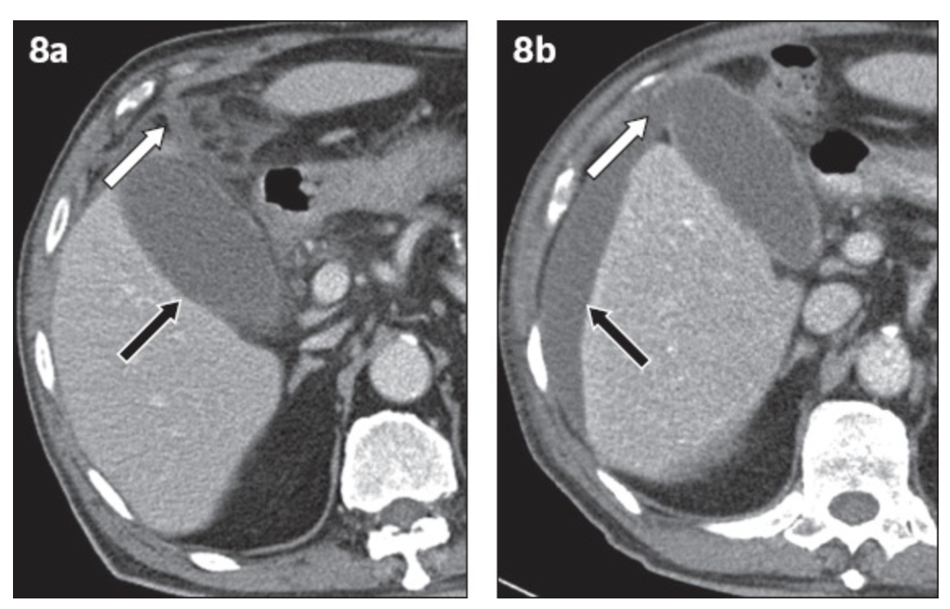
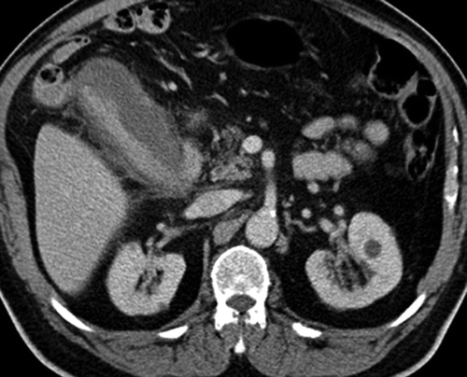
Cận lâm sàng
CT Scan bụng có cản quang
Viêm túi mật hoại tử (tróc niêm mạc túi mật)
Jonathan S. Shakespear, 2010, CT Findings of Acute Cholecystitis and Its Complications
Chawla A, Bosco JI, Lim TC, Srinivasan S, Teh HS, Shenoy JN. Imaging of acute cholecystitis and cholecystitis-associated complications in the emergency setting. Singapore Med J. 2015 Aug;56(8):438-43
​
Notes:
(a) Hình axial CT cho thấy thành túi mật ngấm thuốc kém (mũi tên đen), với thâm nhiễm mỡ quanh túi mật và ít dịch (mũi tên trắng). (b) Hình ảnh CT sau hai ngày, do các triệu chứng xấu đi, cho thấy một khiếm khuyết ở thành túi mật (mũi tên trắng) với sự gia tăng đáng kể dịch quanh gan (mũi tên đen).

Slide 30
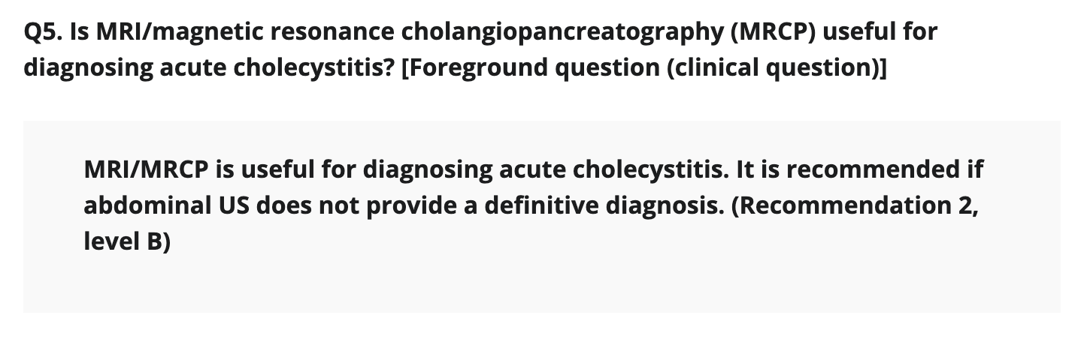
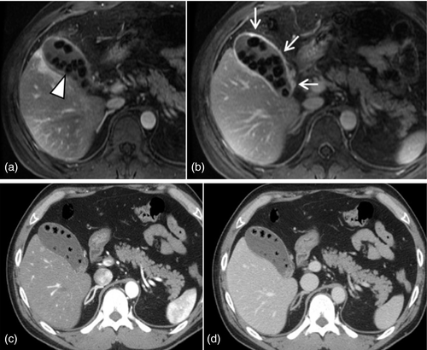
Cận lâm sàng
MRI/ MRCP
- Độ nhạy: 85%, độ đặc hiệu: 81%
- Hình ảnh đặc trưng viêm túi mật cấp
Túi mật căng to (> 4 cm theo
chiều ngang, > 8 cm theo chiều dọc)
Dày thành túi mật (> 4mm)
Sỏi mật
Dịch quanh túi mật
Mỡ quanh túi mật
Notes:
Siêu âm bụng nên là phương pháp chẩn đoán hình ảnh đầu tiên được sử dụng cho viêm túi mật cấp. Tuy nhiên, vì nguyên nhân gây sỏi trong túi mật hoặc ống mật không phải lúc nào cũng có thể được xác định rõ ràng trên siêu âm bụng và chẩn đoán viêm túi mật hoại thư có thể khó, nên cũng nên thực hiện CT hoặc MRI có chất tương phản nếu cần
Có thể chỉ định MRI trong chẩn đoán VTMC ở trẻ em và phụ nữ mang thai khi chẩn đoán không rọ

Slide 31
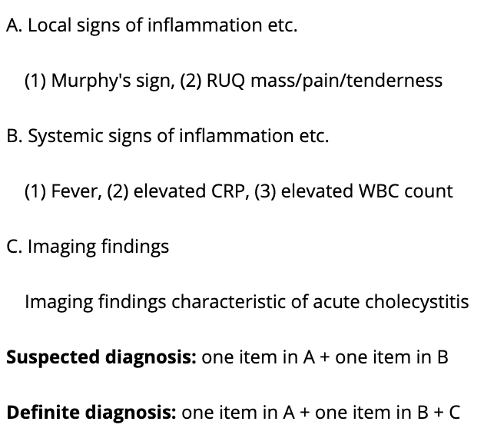
Tiêu chuẩn chẩn đoán
Tokyo Guidelines 2018
A. Dấu hiệu tại chỗ | (1) Dấu hiệu Murphy
 | (2) Đau/ ấn đau/ có khối sờ thấy được ở vùng bụng ¼ trên phải
B. Dấu hiệu toàn thân | (1) Sốt
 | (2) CRP tăng
 | (3) Bạch cầu tăng
C. Dấu hiệu hình ảnh | Có dấu hiệu đặc trưng của viêm túi mật cấp
Nghi ngờ chẩn đoán viêm túi mật cấp: 1 tiêu chuẩn A + 1 tiêu chuẩn B
Chẩn đoán xác định viêm túi mật cấp: 1 tiêu chuẩn A + 1 tiêu chuẩn B + tiêu chuẩn C

Slide 32
Phân độ
Tokyo Guidelines 2018
Viêm túi mật cấp nặng ​ (Độ III)​ | 1. Rối loạn chức năng tim mạch (HA tụt cần điều trị với dopamine ≥ 5 ug/kg/phút, hoặc NE với liều bất kỳ) ​ 2. Rối loạn chức năng thần kinh ​ 3. Rối loạn chức năng hô hấp (PaO2/FiO2 < 300) ​ 4. Rối loạn chức năng thận (thiểu niệu, creatinine > 2mg/dl) ​ 5. Rối loạn chức năng gan (INR > 1,5) ​ 6. Rối loạn chức năng huyết học (tiểu cầu < 100.000/mm3) ​
Viêm túi mật cấp trung bình ​ (Độ II)​ | 1. WBC > 18.000G/L ​ 2. Khối ấn đề kháng hạ sườn phải ​ 3. Triệu chứng kéo dài > 72 giờ ​ 4. Kết hợp với các triệu chứng tại chỗ (viêm phúc mạc mật, áp xe quanh túi mật, áp xe gan, viêm túi mật hoại tử)​
Viêm túi mật cấp nhẹ ​ (Độ I)​ | Không có các tiêu chuẩn của độ II và độ III​
Tokyo Guidelines 2018: diagnostic criteria and severity grading of acute cholecystitis​

Slide 33
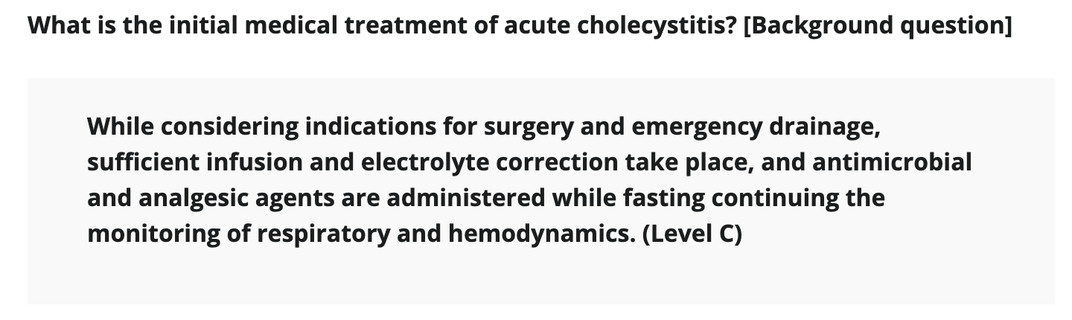
Điều trị VTM cấp
Xử trí ban đầu
Đánh giá ABCDE 🡪 Cấp cứu?
Nhịn ăn
Truyền dịch và điều chỉnh điện giải
Kháng sinh
Giảm đau
Theo dõi hô hấp, huyết động học
Tokyo Guidelines 2018: flowchart for the management of acute cholecystitis​

Slide 34
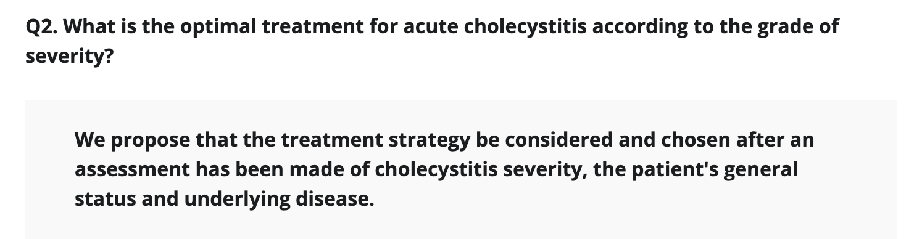
Điều trị VTM cấp
Chiến lược điều trị
Mức độ nặng của viêm túi mật
Tổng trạng của bệnh nhân
Bệnh lý đi kèm
Tokyo Guidelines 2018: flowchart for the management of acute cholecystitis​

Slide 35
Charlson Comorbidity Index (CCI)​
Bệnh kèm theo​
Nhồi máu cơ tim​ Suy tim sung huyết​ Bệnh mạch máu ngoại vi​ Sa sút trí tuệ​ Bệnh phổi mãn tính​ Bệnh mô liên kết​ Bệnh viêm loét dạ dày​ Bệnh gan nhẹ​ Đái tháo đường không biến chứng​ | 1​
Liệt nửa người​ Bệnh thận mãn vừa hoặc nặng​ Đái tháo đường tổn thương tạng​ Bất kỳ khối u đặc ​ Bạch cầu cấp ​ U lympho ác tính ​ | 2​
Bệnh gan vừa hoặc nặng​ | 3​
Khối u di căn​ AIDs​ | 6​
American Society of Anesthesiologists physical status (ASA-PS)​
Phân độ​ | Tiêu chí​
ASA I​ | Bình thường, khoẻ mạnh​
ASA II​ | Bệnh toàn thân nhẹ, không giới hạn chức năng đáng kể​
ASA III​ | Bệnh toàn thân nặng, hạn chế chức năng đáng kể​
ASA IV​ | Bệnh toàn thân đe doạ tính mạng​
ASA V​ | Bệnh cần phẫu thuật tối cấp​
ASA VI​ | Chết não​
Tokyo Guidelines 2018: flowchart for the management of acute cholecystitis​

Slide 36
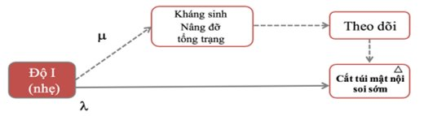
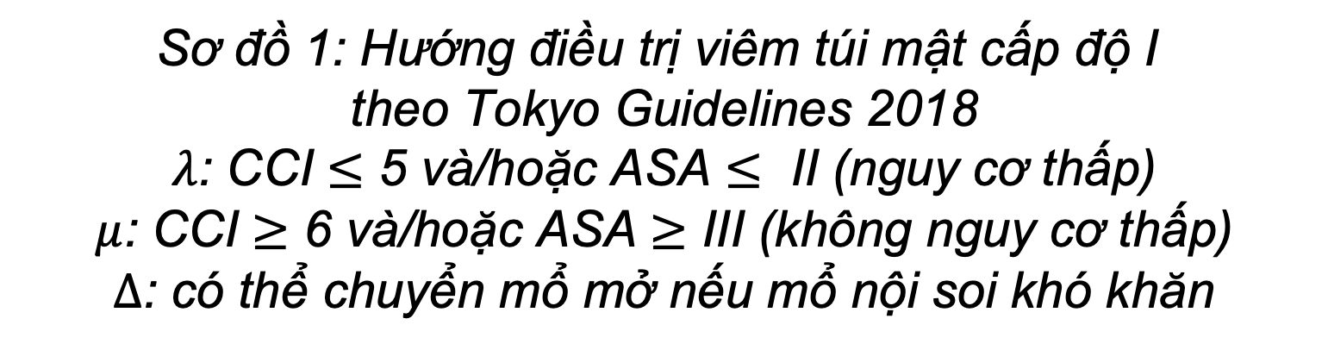
Điều trị VTM cấp
Tokyo Guidelines 2018: flowchart for the management of acute cholecystitis​
Notes:
Với BN có viêm túi mật cấp độ I, CCI <= 5, ASA >= III thì PT cắt túi mật nội soi sớm (trong vòng 72 h kể từ thời điểm khởi phát) là lựa chọn hàng đầu cho những trường hợp này

Slide 37
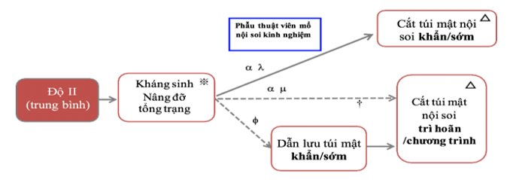
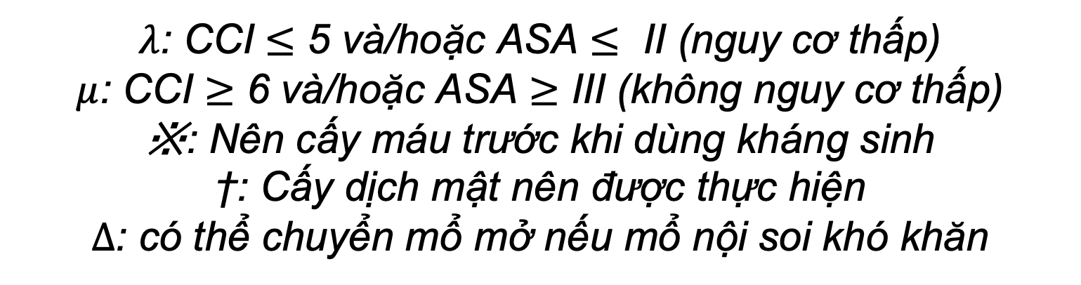
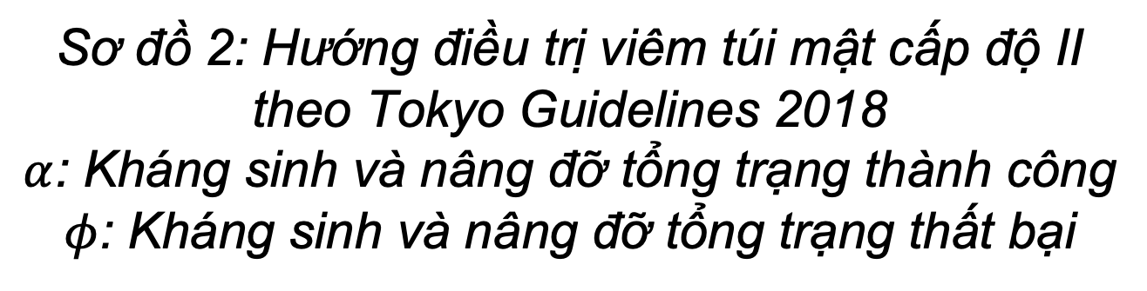
Điều trị VTM cấp
Tokyo Guidelines 2018: flowchart for the management of acute cholecystitis​
Notes:
VTM cấp ở giai đoạn này thường có tình trạng viêm tại chỗ nặng nề. Do đó PTV nên cân nhắc mức độ khó của việc cắt túi mật để lựa chọn phương pháo điều trị phù hợp

Slide 38
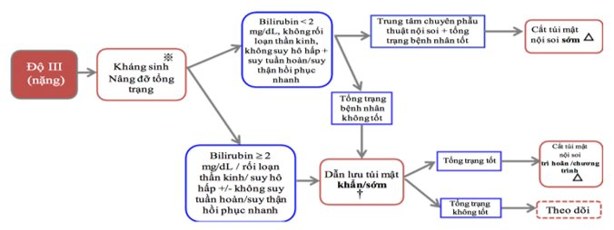
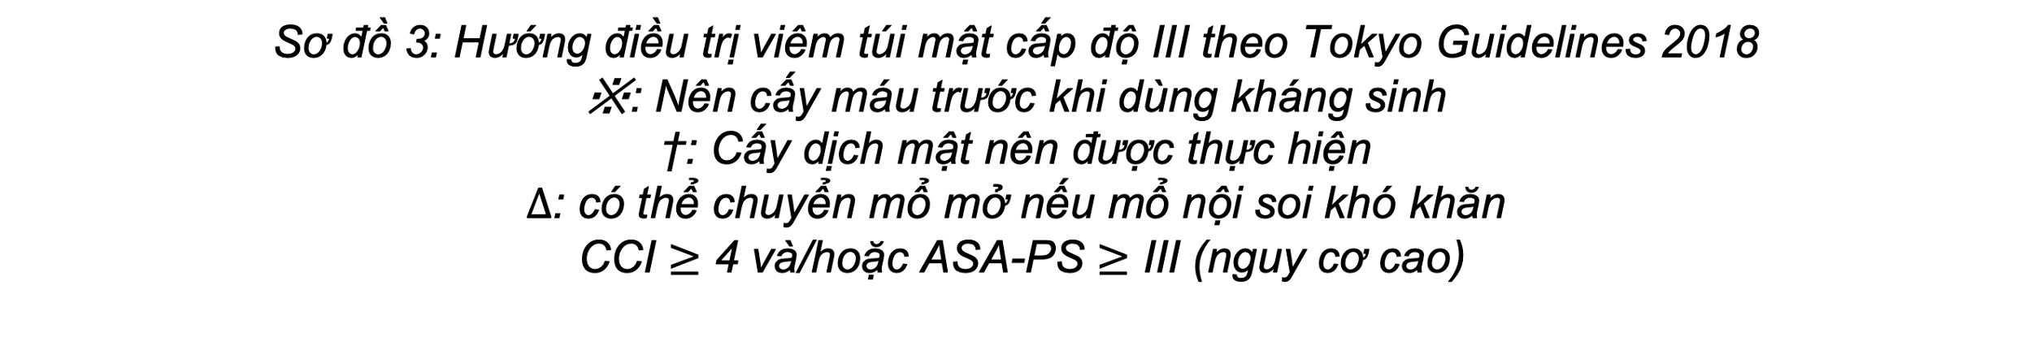
Điều trị VTM cấp
Tokyo Guidelines 2018: flowchart for the management of acute cholecystitis​
Notes:
Với BN có viêm túi mật cấp độ I, CCI <= 5, ASA >= III thì PT cắt túi mật nội soi sớm (trong vòng 72 h kể từ thời điểm khởi phát) là lựa chọn hàng đầu cho những trường hợp này

Slide 39
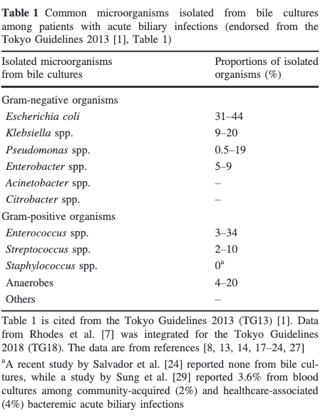
Điều trị VTM cấp
Tác nhân vi khuẩn
Tokyo Guidelines 2018: antimicrobial therapy for acute cholangitis and cholecystitis​

Slide 40
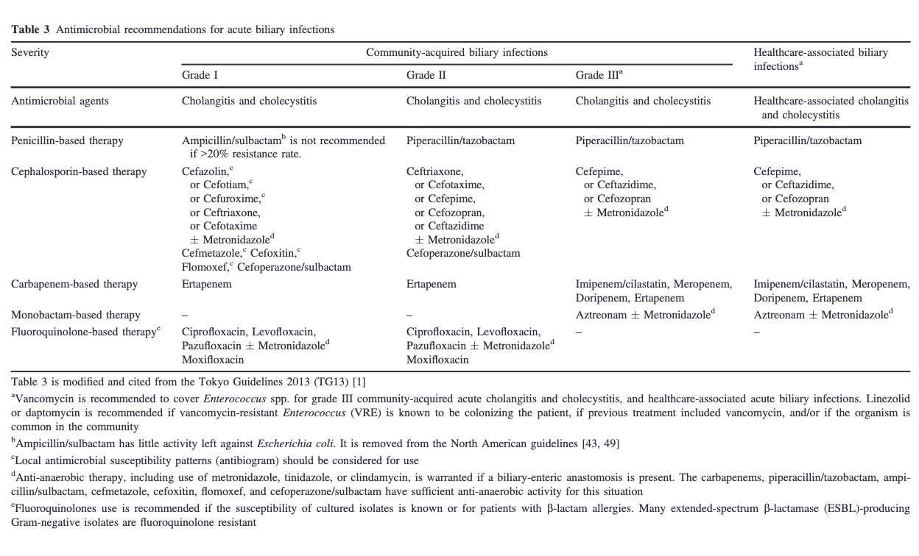
Điều trị VTM cấp
Kháng sinh
Tokyo Guidelines 2018: antimicrobial therapy for acute cholangitis and cholecystitis​
Notes:
a: Vancomycin được khuyến cáo để điều trị Enterococcus spp. đối với VTM cấp độ III mắc phải từ cộng đồng. Linezolid hoặc daptomycin được sử dụng nếu kết quả cấy ra Enterococcus kháng vancomycin (VRE)
d: nếu bệnh nhân có nối mật ruột, cần phối hợp kháng sinh để điều trị vi khuẩn kỵ khí như metronidazole, tinidazole hoặc clindamycin. Các kháng sinh như carbapenems, piperailin/tazobactam, ampicillin/ sulbactam, cefmetazole, cefoxitin, flomoxef, và cefoperazone/ sulbatam cũng có tác dụng chống VK kỵ khí

Slide 41
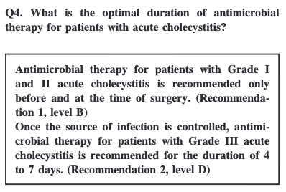
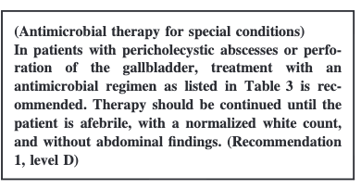
Điều trị VTM cấp
Kháng sinh
Tokyo Guidelines 2018: antimicrobial therapy for acute cholangitis and cholecystitis​
Notes:
Liệu pháp kháng sinh cho bệnh nhân viêm túi mật cấp độ I và II chỉ được khuyến cáo trước và tại thời điểm phẫu thuật. (Khuyến nghị 1, mức độ B) Sau khi nguồn lây nhiễm được kiểm soát, liệu pháp kháng khuẩn cho bệnh nhân viêm túi mật cấp độ III được khuyến cáo trong thời gian từ 4 đến 7 ngày. (Khuyến nghị 2, mức độ D
Ở những bệnh nhân bị áp xe quanh túi mật hoặc thủng túi mật, điều trị bằng phác đồ kháng sinh như được liệt kê trong Bảng 3 được khuyến cáo. Điều trị nên được tiếp tục cho đến khi bệnh nhân hết sốt, số lượng bạch cầu bình thường và không có các dấu hiệu ở bụng. (Khuyến nghị1, mức D

Slide 42
Điều trị VTM cấp
 | Viêm túi mật mắc phải từ cộng đồng |  | Viêm túi mật mắc phải trong bệnh viên
Phân độ | Viêm túi mật cấp độ I và II | Viêm túi mật cấp độ III | Viêm túi mật cấp độ I, II và IIII
Thời gian dùng kháng sinh | Có thể ngưng kháng sinh trong vòng 24h sau cắt túi mật | Khi nguồn gốc nhiễm trùng được kiểm soát, thời gian sử dụng kháng sinh khuyến cáo 4 – 7 ngày Nếu cấy máu ra cầu trùng gr (+) như Enterococcus spp., Stretococcus spp., thời gian sử dụng kháng sinh ít nhất 2 tuẩn | Nếu cấy máu ra cầu trùng gr (+) như Enterococcus spp., Stretococcus spp., thời gian sử dụng kháng sinh ít nhất 2 tuẩn
Các trường hợp đặc biệt cần kéo dài thời gian sử dụng kháng sinh | Nếu trong lúc cắt túi mật ghi nhận thủng túi mật, viêm túi mật hoại thư sinh hơi, kháng sinh được khuyến cáo sử dụng từ 4 – 7 ngày | Nếu còn tắc nghẽn đường mật, kháng sinh nên tiếp tục dùng đến khi tắc nghẽn được điều trị Nếu có áp xe gan, kháng sinh nên được tiếp tục đến khi lâm sàng, xét nghiệm sinh hoá, hình ảnh học cho thấy ổ áp xe đã đáp ứng điều trị
Kháng sinh
Tokyo Guidelines 2018: antimicrobial therapy for acute cholangitis and cholecystitis​

Slide 43
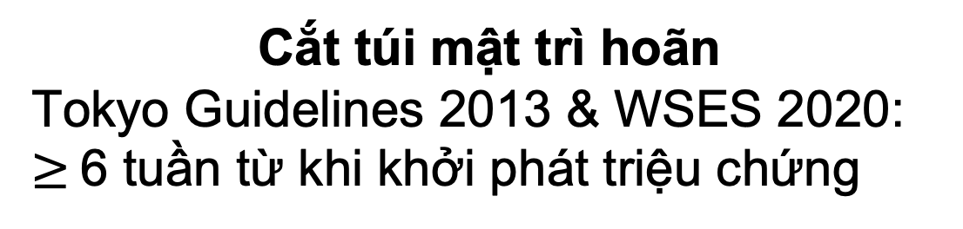
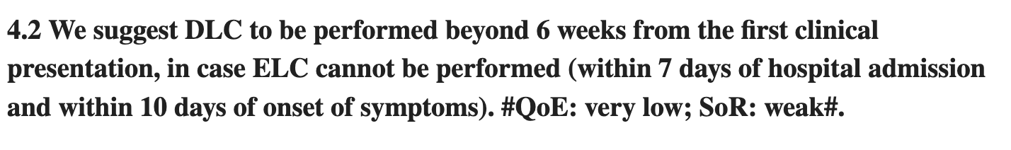
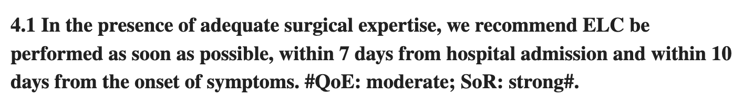
Điều trị VTM cấp
Thời điểm phẫu thuật
Cắt túi mật sớm
Tokyo Guidelines 2013: trong vòng 72 – 96h từ khi khởi phát triệu chứng
WSES: trong vòng 10 ngày từ khi khởi phát triệu chứng
Tokyo Guidelines 2018: surgical management of acute cholecystitis
Pisano M, et al. 2020 World Society of Emergency Surgery updated guidelines for the diagnosis and treatment of acute calculus cholecystitis. World J Emerg Surg. 2020 Nov 5;15(1):61.
Notes:
Một số nghiên cứu cho thấy mổ cắt túi mật nội soi trong 48h, thậm chí trong 24h thì tỷ lệ biến chứng, thời gian nằm viện, chi phí thấp nhất và thời gian nằm viện trước mổ càng dài thì thời gian mổ và tỷ lệ chuyển mổ mở càng tăng
Với những bệnh nhân VTMC do sỏi đã quá 10 ngày mà không tiến triển nặng lên, người ta thấy mổ CTMNS sau 45 ngày/ 6 tuần tốt hơn mổ ngay. Không nên thực hiện CTMNS khi triệu chứng đã quá 10 ngày trừ khi bắt buộc phải mổ cấp cứu vì có dấu hiệu viêm phúc mạc

Slide 44
Điều trị viêm tuỵ cấp
do sỏi túi mật di trú
Thưởng tự giới hạn (sỏi rơi xuống tá tràng)
MRCP 🡪 đánh giá sỏi còn nầm ở đoạn cuối OMC hay đã rơi xuống tá tràng 🡪 Xem xét chỉ định ERCP
Viêm tuỵ cấp nặng 🡪 ERCP sớm loại bỏ sỏi, giảm diển tiến nặng VTC
Chụp XQ đường mật trong mổ nếu không có phương tiện nào xác định sạch sỏi đường mật trước mổ
Cắt túi mật dự phòng
Phan Minh Trí, Đỗ Đình Công. Bệnh học Ngoại khoa Tiêu hoá. 2021.

Slide 45
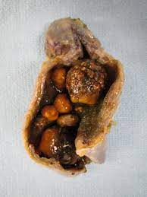
Điều trị viêm túi mật mạn tính
Bệnh nhân đủ bằng chứng viêm túi mật mạn nên được phẩu thuật cắt túi mật chương trình
Kỹ thuật cắt túi mật khó hơn so với sỏi túi mật đơn giản
Phan Minh Trí, Đỗ Đình Công. Bệnh học Ngoại khoa Tiêu hoá. 2021.

Slide 46
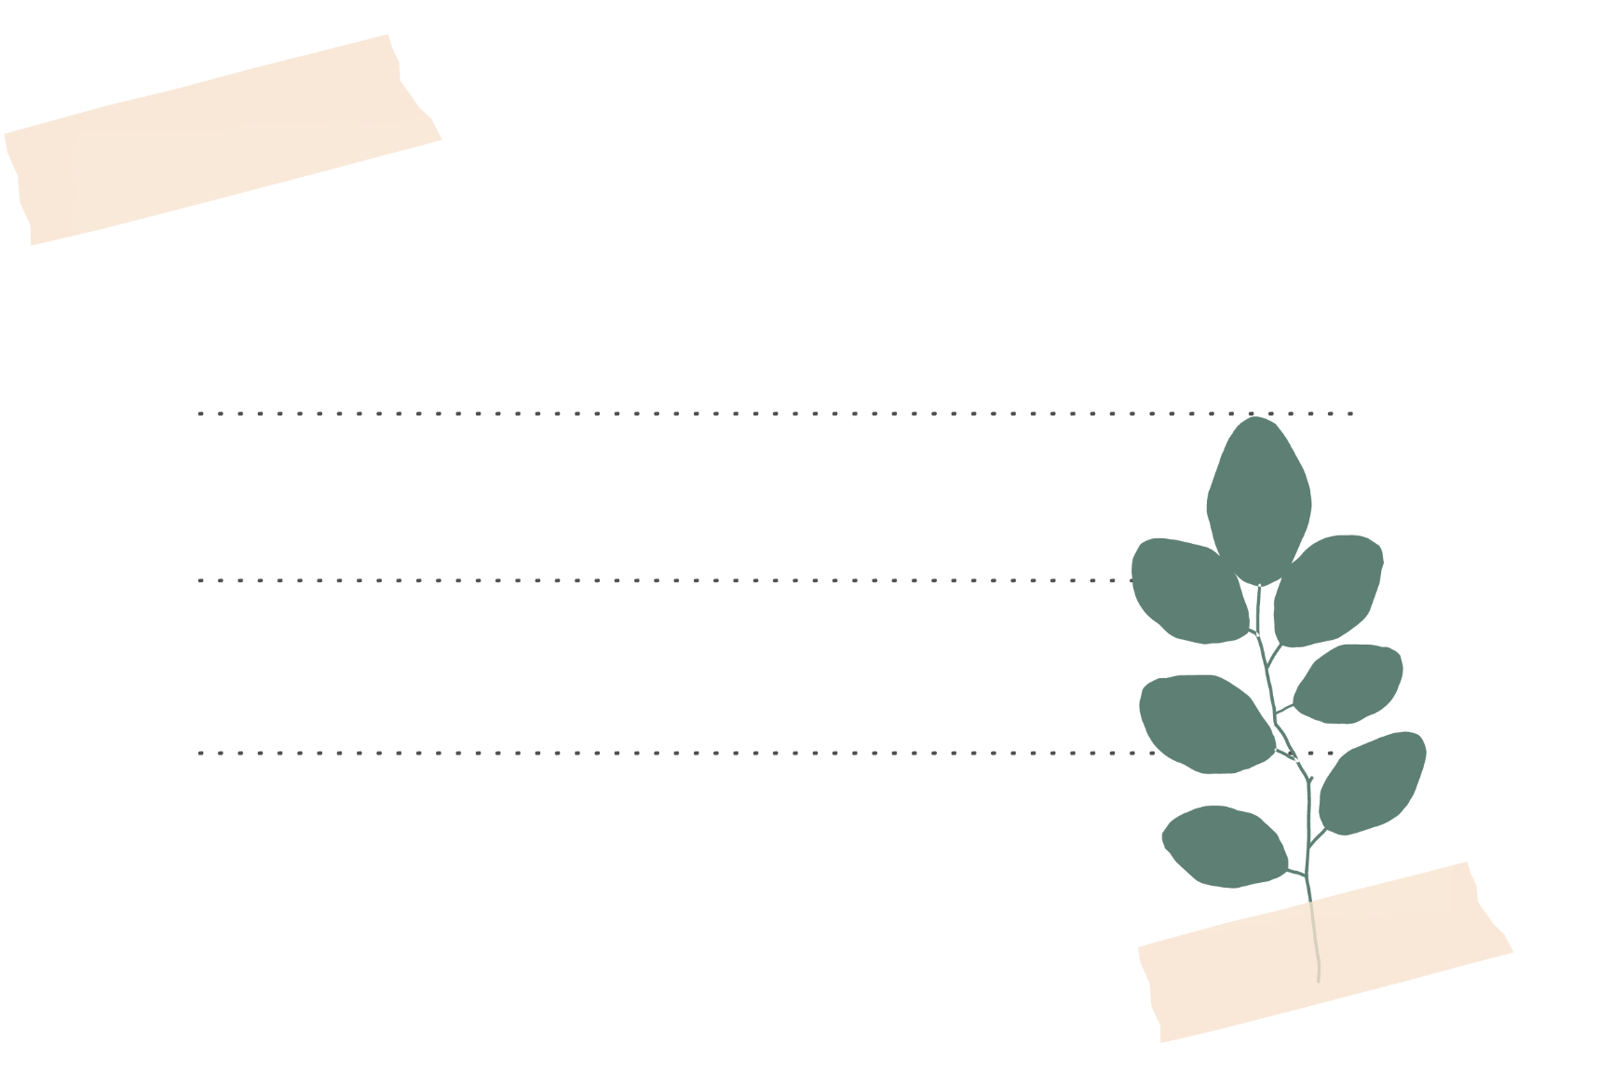



YOUR MARKETING
PRESENTATION
CA LÂM SÀNG
SỎI TÚI MẬT

Slide 47
HÀNH CHÍNH
BN Nguyễn Hữu P.
Sinh năm 1961 (62 tuổi)
Nghề nghiệp: Làm nông
Địa chỉ: Lai Vung, Đồng Tháp
Ngày giờ nhập viện: 8h ngày 7/2/2023
khoa Ngoại Gan Mật Tuỵ - BV Đại học Y Dược TPHCM
Mã BN: N23-0025769

Slide 48
LÍ DO NHẬP VIỆN
Đau bụng hạ sườn P + thượng vị

Slide 49
BỆNH SỬ
Cách nhập viện 5 ngày, BN đau bụng quặn cơn vùng thượng vị, không lan, cơn đau xuất hiện sau bữa ăn 20 phút, mỗi cơn kéo dài khoảng 10 phút, đau 3 lần/ngày, mức độ đau 6/10, không có yếu tố tăng giảm đau. BN đi khám phòng khám tư được chẩn đoán viêm dạ dày, điều trị bằng thuốc uống, thuốc chích không rõ loại trong 3 ngày, BN giảm đau còn 1 cơn/ngày, mức độ đau 3/10.
Cách nhập viện 2 ngày, BN có sốt (không kẹp nhiệt độ), không lạnh run, tiểu vàng sậm 1,5L/ngày, đi tiêu phân bạc màu 1 lần, vàng da, vàng mắt tăng dần. BN đau bụng vùng thượng vị và hạ sườn P, không lan, đau liên tục, mức độ từ vừa đến nặng, không yếu tố tăng giảm đau nên đi khám tại BV ĐHYD.

Slide 50
BỆNH SỬ
Trong quá trình bệnh, BN ăn uống kém, không nôn ói, không ợ hơi, ợ chua, không chướng bụng.
Sinh hiệu lúc nhập viện:
Mạch: 84 l/p; Huyết áp 120/80 mmHg;
Nhiệt độ 37 độ C; nhịp thở 18 l/p; SpO2 98%.
Cân nặng 75kg, chiều cao 168 cm. BMI 26,57 kg/m2

Slide 51
TIỀN CĂN
BN chưa từng đau bụng với tính chất tương tự trước đây
Chưa ghi nhận tiền căn viêm loét dạ dày tá tràng, bệnh lí gan, viêm đại tràng, viêm tuỵ, bệnh lí ác tính trước đây
BN tăng huyết áp 10 năm, điều trị thường xuyên, huyết áp cao nhất 160/xx mmHg, huyết áp trung bình 120/xx mmHg.
Chưa ghi nhận tiền căn sử dụng thuốc, không bị chấn thương hay tai nạn trước đó
Chưa tiêm ngừa viêm gan siêu vi B
Chưa từng nội soi dạ dày, nội soi đại tràng trước đây, chưa từng biết hay điều trị bệnh lý Hp

Slide 52
TIỀN CĂN
Ngoại khoa: Chưa từng ghi nhận tiền căn ngoại khoa trước đây
Dị ứng: chưa ghi nhận tiền căn dị ứng thuốc, thức ăn
Sinh hoạt: hút thuốc lá 20 gói-năm, sử dụng rượu bia 2 đơn vị cồn/tháng
Gia đình chưa ghi nhận tiền căn bệnh lý ung thư, lao, viêm gan siêu vi

Slide 53
KHÁM (7H 9/2/2023)
Tổng trạng
- Bệnh nhân tỉnh, tiếp xúc tốt
- Sinh hiệu: Mạch 80 lần/phút, HA 120/70 mmHg, Nhịp thở 20 lần/phút, Nhiệt độ 37, SpO2 98%
- Cân nặng 75kg, chiều cao 168 cm. BMI 26,57 kg/m2 -> Béo phì độ I
- Niêm mạc mắt vàng, da vàng
- Không phù, không xuất huyết da niêm, môi không khô, lưỡi không dơ
Đầu mặt cổ
- Cân đối, không biến dạng
- Hạch cổ không sờ chạm

Slide 54
KHÁM (7H 9/2/2023)
Lồng ngực
- Lồng ngực cân đối, di động theo nhịp thở, không sẹo mổ cũ, không sao mạch
Tim:
- Mỏm tim ở KLS V, đường trung đòn trái, diện đập 1x1cm2
- Không ổ đập bất thường, không rung miêu, Harzer (-)
- T1, T2 đều rõ, không âm thổi, tần số 76 lần/phút
Phổi:
- Lồng ngực dãn nở đều 2 bên
- Rung thanh đều 2 bên, gõ trong khắp phổi
- Rì rào phế nang êm dịu 2 phế trường

Slide 55
KHÁM (7H 9/2/2023)
* Bụng:
Nhìn: bụng cân đối, di động đều theo nhịp thở, không sẹo mổ cũ, không tuần hoàn bàng hệ
Nghe: nhu động ruột 6 lần/phút
Gõ trong khắp bụng
Sờ:
Sờ nông: bụng mềm, ấn đau vùng hạ sườn P và thượng vị. Murphy (+)
- Gan: chiều cao gan 9cm, bờ dưới gan không sờ chạm, rung gan (-), ấn kẽ sườn (-)
- Lách không sờ chạm

Slide 56
KHÁM (7H 9/2/2023)
Thần kinh - Cơ xương khớp
- Không biến dạng các chi
- Không yếu liệt
- Không giới hạn vận động các khớp

Slide 57
TÓM TẮT BỆNH ÁN
Bệnh nhân nam, 63 tuổi, đến khám vì đau bụng vùng hạ sườn P + thượng vị, bệnh 5 ngày, qua hỏi bệnh và thăm khám ghi nhận:
TCCN:
Đau hạ sườn P + thượng vị
Sốt
Vàng da, vàng mắt
Tiểu sậm màu, tiêu phân bạc màu
TCTT:
Ấn đau vùng hạ sườn P + thượng vị. Murphy (+)
Béo phì độ I
Tiền căn: Tăng huyết áp

Slide 58
ĐẶT VẤN ĐỀ
Ấn đau hạ sườn P + thượng vị
Murphy (+)
Hội chứng vàng da tắc mật

Slide 59
CHẨN ĐOÁN
CHẨN ĐOÁN SƠ BỘ
Viêm túi mật cấp do sỏi – Viêm đường mật cấp do sỏi
CHẨN ĐOÁN PHÂN BIỆT
Viêm túi mật cấp do sỏi – Hội chứng Mirizzi

Slide 60
BIỆN LUẬN
Viêm túi mật cấp do sỏi: nghĩ nhiều
- YTNC của sỏi túi mật: 63 tuổi (>40t), béo phì độ I
BN khởi phát bằng đau bụng quặn cơn (đau thượng vị, sau ăn 20 phút, kéo dài khoảng 10 phút), sau đó BN đau liên tục hạ sườn (P) + thượng vị
Khám: ấn đau hạ sườn P + thượng vị, Murphy (+)
BN có kèm theo hội chứng vàng da tắc mật (vàng da, vàng mắt, tiểu sậm màu, đi tiêu phân bạc màu) nên nghĩ viêm túi mật cấp này kèm theo viêm đường mật cấp hoặc hội chứng Mirrizi

Slide 61
ĐỀ NGHỊ CLS
Cận lâm sàng chẩn đoán
- Siêu âm bụng
- CT scan bụng có tương phản
- CTM, CRP
- AST, ALT, GGT, ALP, Bilirubin TT/TP
- PT, aPTT, INR
Creatinine máu
Albumin máu
- Đường huyết
- Ion đồ
- TPTNT

Slide 62
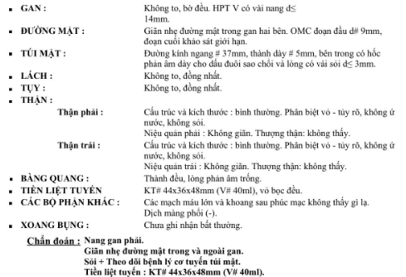
KẾT QUẢ CLS
Siêu âm bụng

Slide 63
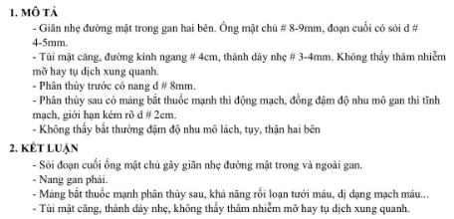
KẾT QUẢ CLS
CT scan bụng chậu có tương phản
Kết quả CT scan phù hợp với bệnh cảnh viêm túi mật cấp và viêm đường mật cấp do sỏi

Slide 64
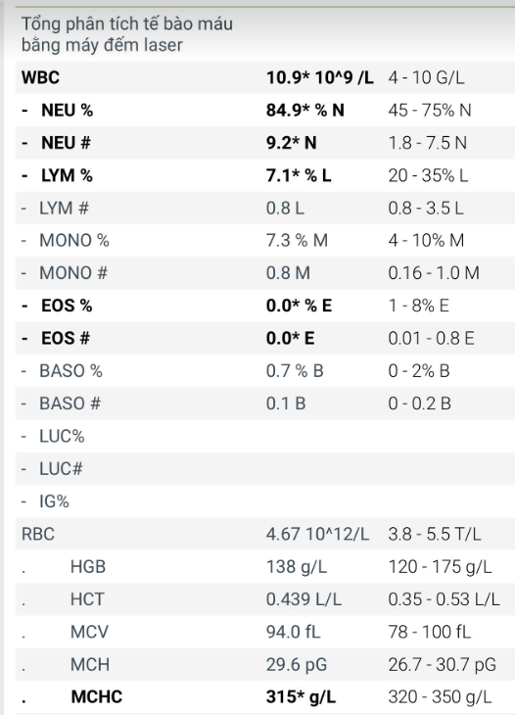
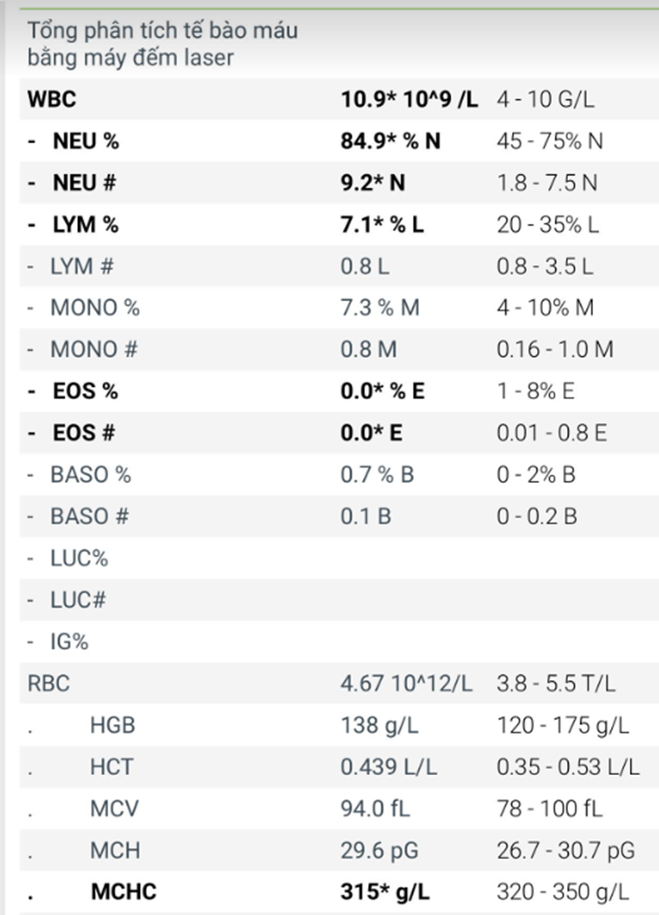
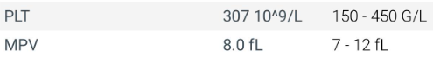
- Bạch cầu tăng > 10 G/L ưu thế Neutrophil - Hồng cầu, tiểu cầu trong giá trị bình thường

Slide 65
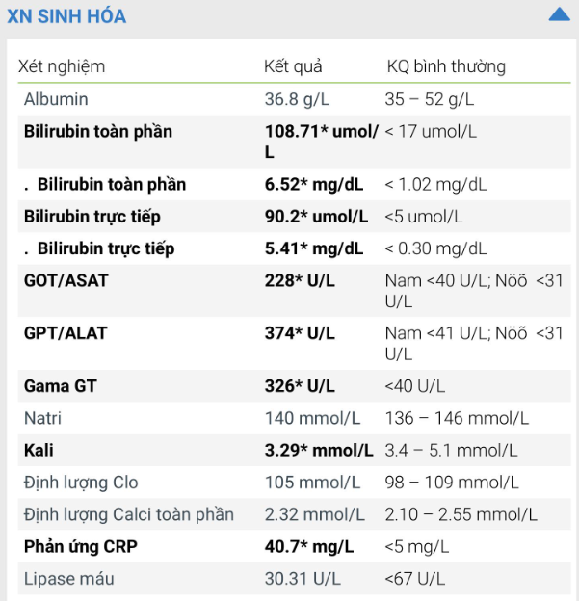
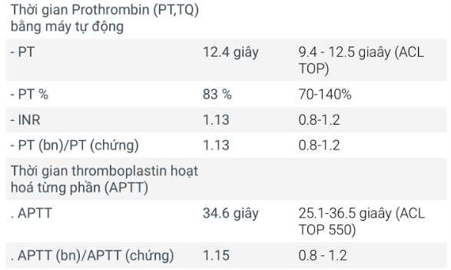

- CRP > 10mg/L - AST, ALT, GGT > 1,5 ULN - Bilirubin TP > 2mg/dL - INR, Creatinine, Albumin trong giá trị bình thường

Slide 66
KẾT QUẢ CLS
BN được chẩn đoán viêm túi mật cấp theo Tokyo Guideline 2018, nguyên nhân do sỏi, vì:
A: Murphy (+), ấn đau ¼ trên phải ổ bụng
B: sốt, CRP tăng, bạch cầu tăng
C: trên CT scan bụng chậu có tương phản ghi nhận túi mật căng, đường kính #4cm, dày thành nhẹ # 3-4mm. Trên siêu âm ghi nhận có sỏi d <3mm
Phân độ: Viêm túi mật cấp do sỏi mức độ trung bình: do triệu chứng kéo dài > 72h

Slide 67
KẾT QUẢ CLS
BN được chẩn đoán viêm đường mật cấp theo Tokyo Guideline 2018, nguyên nhân do sỏi, vì:
- A: sốt, bạch cầu tăng > 10 G/L, CRP > 10mg/L
B: vàng da: bilirubin TP > 2 mg/dL
AST, ALT, GGT > 1,5 ULN
C: trên CT scan bụng chậu có tương phản ghi nhận: giãn đường mật trong gan, ngoài gan; ống mật chủ d #8-9mm, đoạn cuối có sỏi d# 4-5mm
Phân độ viêm đường mật cấp do sỏi mức độ nhẹ

Slide 68
CHẨN ĐOÁN XÁC ĐỊNH
Viêm túi mật cấp do sỏi mức độ trung bình – Viêm đường mật cấp do sỏi mức độ nhẹ/ Tăng huyết áp

Slide 69
ĐIỀU TRỊ
Cefoperazole/sulbactam 2g x 2 TMC/ngày
Paracetamol 1000mg TTM C giọt/phút x 3 lần/ngày
Buscopan 20mg/ml 1A TB/ngày
Dịch truyền: NaCl 0.9% 500ml TTM XXX giọt/phút
Phẫu thuật nội soi cắt túi mật
Phẫu thuật nội soi mật tuỵ ngược dòng lấy sỏi (ERCP)

Slide 70
TIÊN LƯỢNG
Tổn thương đường mật
Rò mật
Chảy máu
Tổn thương tạng
Nhiễm trùng
Thủng tá tràng
Viêm tuỵ cấp
Viêm đường mật ngược dòng

Slide 71

TƯỜNG TRÌNH PT

Slide 72

TƯỜNG TRÌNH PT

Slide 73
KẾ HOẠCH SAU MỔ
Theo dõi: sinh hiệu, nhu động ruột, chướng bụng, dịch dẫn lưu, vết trocar.
Tập ăn sớm sau mổ
Giảm đau
Kháng sinh
Xuất viện

Slide 74




Thank you!
Write a closing statement or call-to-action here.

